Slide 1
Delat beslutsfattande (SIP) RPO Sydöstra 220311
Delat beslutsfattande;
En metod för att de involverade ska ta beslut gemensamt om individens vård och omsorg samt dela all relevant information.
Bakgrund;
En förfrågan om att undersöka vilka utbildningar och vilken information som finns om metoden Delat beslutsfattande.

Slide 2
Delat beslutsfattande (SIP) RPO Sydöstra 220311
Uppdragsbeskrivning för regionala programområden i Sydöstra sjukvårdsregionen
Utgångspunkter; Patientlöften om god vård
Utifrån Socialstyrelsens sex dimensioner av god vård har Samverkansnämnden formulerat löften att patienter i Sydöstra sjukvårdsregionen ska:
vara delaktig och välinformerad genom hela vårdkedjan
Uppdrag; Sjukvårdsregionala programområden ska inom ramen för sina områden:
aktivt bidra till implementering och tillämpning av nationella kunskapsstöd
samordna regionernas kvalitets- och utvecklingsarbeten för god och jämlik vård
systematiskt följa upp och analysera resultat utifrån patientlöften och uppsatta mål

Slide 3
Delat beslutsfattande (SIP) RPO Sydöstra 220311
Handlingsplan 2022 för RPO Psykisk hälsa
Prioriterade förbättringsområden
Stödja spridning och implementering av nationella vård-och insatsprogram samt vårdförlopp inom psykisk hälsa.
…Det övergripande syftet med nationella vård- och insatsprogram är att stöd och vård ska ges mer jämlikt och med bättre resultat. Kopplat till vård-och insatsprogrammen pågår framtagandet av personcentrerade och sammanhållna vårdförlopp med syfte att skapa en jämlik och effektiv vård baserad på bästa möjliga kunskap. …

Slide 4
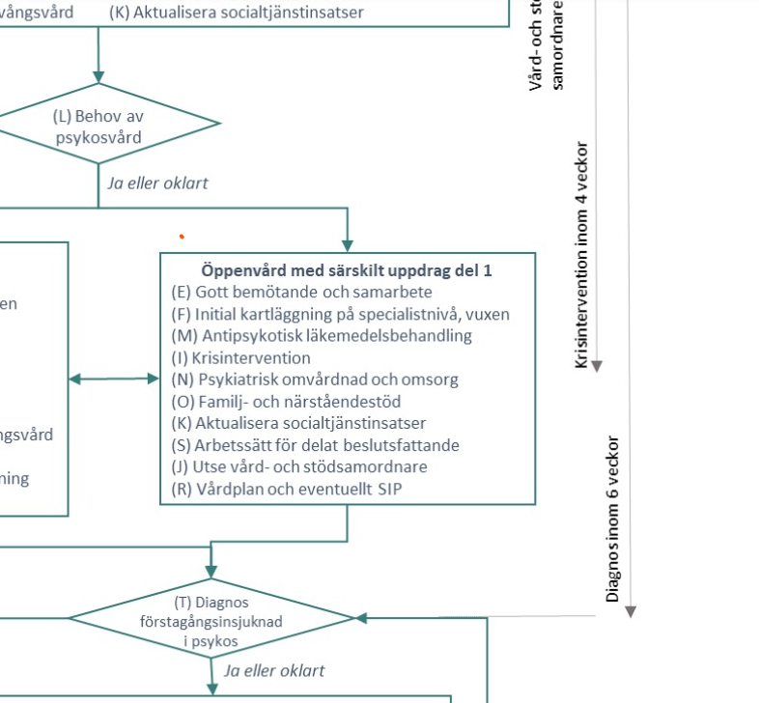
Delat beslutsfattande (SIP) RPO Sydöstra 220311
https://d2flujgsl7escs.cloudfront.net/external/vardforlopp_schizofreni_2020-09-25.pdf
Personcentrerat och sammanhållet vårdförlopp schizofreni, förstagångsinsjuknande.
www.vardochinsats.se
Delat beslutsfattande finns med i alla vård- och insatsprogram.
Socialstyrelsen; prioritet 2.

Slide 5
Delat beslutsfattande (SIP) RPO Sydöstra 220311
Nära vård
Hälsofrämjande insatser
Personcentrerad vård
Återhämtningsinriktad psykiatri
Metoder/verktyg för att praktiskt omvandla i handling
SIP
Peer Support
Självvald inläggning
Med flera…
IPS
MI
Delat beslutsfattande
ESL
Ombuds- verksamheter
IMR

Slide 6
Brukarmedverkan och delat beslutsfattande i samband med samordnad individuell vårdplanering (SIP) -en perfekt kombo?
Ulla-Karin Schön, Professor i Socialt arbete

Slide 7
Rätten till delaktighet är tydlig i lagstiftningen
”Socialtjänsten skall under hänsynstagande till människans ansvar för sin och andras sociala situation inriktas på att frigöra och utveckla enskildas och gruppers egna resurser. Verksamheten skall bygga på respekt för människornas självbestämmanderätt och integritet.” (SoL 1§)
”Verksamheten skall vara grundad på respekt för den enskildes självbestämmanderätt och integritet. Den enskilde skall i största möjliga utsträckning ges inflytande och medbestämmande över insatser som ges” (LSS 6§)
Hälso- och sjukvården ska bygga på respekt för patientens självbestämmande och integritet och att vården och behandlingen så långt det är möjligt ska utformas och genomföras i samråd med patienten. Patienten ska ges individuellt anpassad information (HSL 2 b §)

Slide 8
Delaktighet är en mänsklig rättighet
1. Värdighet och egenmakt
2. Jämlikhet och icke-diskriminering
3. Delaktighet och inkludering
4. Ansvar och transparens

Slide 9
Vad säger den forskningen om brukarmedverkan och delat beslutsfattande?
Investera i hälsa och förbättrade livsvillkor genom att möjliggöra och stärka människors inflytande och deltagande i samhället (Lancet 2015, WHO, FHM)
Forskningen visar att ju bättre kvaliteten är på brukarmedverkan och samarbetet mellan brukaren, föräldrar och stödjande myndigheter, desto bättre blir övergången till vuxenliv för brukaren. Nyckeln till framgångsrika insatser är att de myndigheter och organisationer som är involverade i att stödja unga individer till arbete eller studier, på allvar involverar brukarna i planering och genomförande av olika stödinsatser. (Tideman, Lövgren & Malmquist, 2020)
Delat beslutsfattande har förespråkats som en viktig metod för att stärka delaktighet och personcentrering, men har fått relativt lite uppmärksamhet och implementerats i låg grad i vård och stöd, trots att studier visar att brukare vill vara delaktiga i beslutsfattandet. (Scholl et al 2018, Stovell et al. 2016, SBU 2017)

Slide 10
Hinder för att implementera brukarmedverkan och ett delat beslutsfattande
Låg tilltro till brukarnas förmåga att vara delaktiga
Låg kunskap hos personal och ledning i metoder som främjar delaktighet
Brist på rutiner och strukturer i verksamheten som främjar delaktighet

Slide 11
II. Samproduktion av en SIP process som inkluderar brukardelaktighet och delat beslutsfattande, med personal och personer inom socialtjänstens LSS-verksamheter
Forskningsfråga; Hur genomförs en välfungerande SIP process, med delaktighet och ett delat beslutsfattande?
Metod; Deltagande design-Framtidsverkstad & Prototypverkstad (totalt 4 workshops)
Population; 12 brukare med psykiska funktionsvariationer & 12 personal från socialtjänsten
Ola Knutsson & Ulla-Karin Schön (2020) Co-creating a process of user
involvement and shared decision-making in coordinated care planning with users and caregivers
in social services, International Journal of Qualitative Studies on Health and Well-being, 15:1,
1812270, DOI: 10.1080/17482631.2020.1812270

Slide 12
Introduktion
Beslut
Uppföljning
Jämföra alternativ
Brukarens syn och avvägningar
Stegen i delat beslutsfattande
Beslutsfattande process
Skapa gemensam agenda. Beskriv inblandades roller
Brukarens och personalens alternativ. Fördelar och nackdelar.
Diskussion kring alternativ och val. Är brukaren redo?
Ett informerat och välgrundat beslut fattas
Tydliggör hur och när beslutet ska följas upp. Vem kontakta?
Stegen i SIP
Start
Uppföljning
Avslut
Samtycke
Kallelse
Möte
Syftet med mötet Hur fungerar befintliga insatser?
Synpunkter & önskemål
Kortsiktiga & Långsiktiga mål

Slide 13
En samproducerad SIP-process; SIP-process med delaktighet och delat beslutsfattande
Förberedelse
Brukaren upplever flexibilitet, kunskap och tillit hos personalen
Vi ökar kunskapen om SIP och motiverar brukaren att delta
Utbyte av kunskap
Brukaren och personalen utbyter kunskap
Vi är tydliga och öppna när vi förser brukarna med information
Kallelse
Kallelsen är ett avtryck av förberedelserna mellan brukaren och personal
Kallelsen är digital och baseras på brukarmedverkan
Möte
Uppföljning
På mötet fokuseras brukarens behov och hen känner kontroll över vad som diskuteras och dokumenteras
Uppföljningen är tydlig och brukaren känner sig inte pressad
Vi följer en tydlig mötesstruktur
Vi bestämmer tid för uppföljning

Slide 14
Delat beslutsfattande (SIP) RPO Sydöstra 220311
Delat beslutsfattande;
En metod för att de involverade ska ta beslut gemensamt om individens vård och omsorg samt dela all relevant information.
Fråga;
Vill RPO sydöstra gå vidare med detta erbjudande?
I så fall, Vad är nästa steg?

